Slide 1

מלא עד אפס מקום
איך לגרום לסטודנטים ולסטודנטים להגיע לכיתה?
7.5.25
מציגים
פרופ' אלברטו בילנקה
המחלקה להנדסה ביורפואית
ד"ר מוטקה פורת
היחידה להוראת קורסי יסוד
פרופ' לואיזה משי
סגנית הרקטור לענייני ההוראה
המחלקה להנדסת חומרים
מנחה:
ד"ר איתי פולק

Slide 2
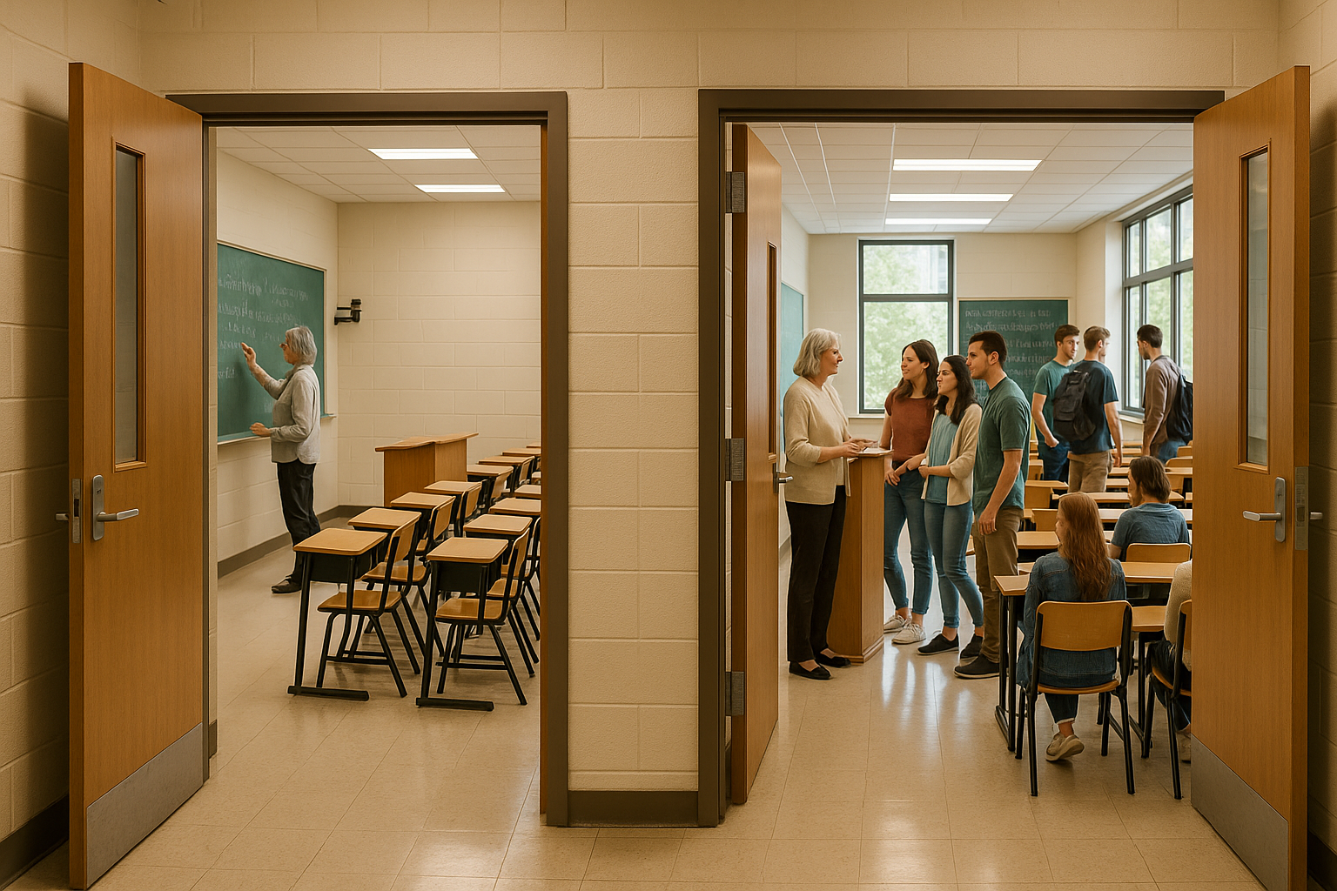
מטרת המפגש
שיח עמיתים על בעיית (אי)הנוכחות בכיתות
ננסה להבין מה עושים מרצים/ות שנהנים מנוכחות גבוהה בשיעורים
נתמקד בפעולות שנמצאות בתחום ההשפעה שלנו:
לטווח המיידי: פעולות הוראה יומיומיות
לטווח הבינוני: שינויים מבניים
נדבר על מה אפשר לעשות, אבל חשוב מכך ננסה להבין איך עושים את הדברים.
הצעות מסוימות יראו לכם/ן מוכרות, ננסה להבין תחת אילו תנאים ובאיזה דרך הן יכולות להשפיע

Slide 3

למה הם לא באים?
מה אומר המחקר?
סיבות אישיות
מוטיבציה נמוכה
עבודה
מחויבויות חברתיות
חוסר עניין
רמת קושי: אפשר להצליח גם בלי להגיע
עייפות מתח או מחלה
חוסר שייכות, בדידות
תועלת נמוכה מהשיעור
ניצול טוב יותר של הזמן
תפיסה תועלתנית: דגש על תוצר ולא על תהליך הלימוד
חוסר אינטראקציה עם המרצה
כישורי ההוראה
(למשל הקראה ממצגת)
איכות הקשר עם המרצה
הבדלים מגדריים
ס
י
ב
ו
ת
פ
ד
ג
ו
ג
י
ו
ת
אין השלכות שליליות להיעדרות
מחויבויות אקדמיות מתחרות
ס
י
ב
ו
ת
ח
ב
ר
ת
י
ו
ת
כיתה גדולה:
קל להיעלם, קשה להשתתף
זמן ומקום: שעות הקורס
זמינות הקלטות וחומרי הקורס
סיבות מערכתיות

Slide 4
ועכשיו אליכם...

Slide 5
תובנות והצעות של המציגים
ניהול האינטראקציה בשיעור
מסגור חיובי: במקום נזיפות, להעריך מחויבות, מאמץ, שאפתנות ורצון להצליח
לדבר בגובה העיניים: נינוחות, קרבה, אבל עם נורמות וכללים ברורים, ושמירה על אווירת למידה
מבט ומכוונות: לדבר עם הסטודנטים, לשמור על קשר עין, ולא רק מול הלוח
לגרום לסטודנטים להרגיש בנוח: להימנע מהפגנת כעס, לקבל, ליהנות מהבמה
שקיפות פדגוגית: הסבירו את הרציונל להחלטות ולפעולות שלכם/ן

Slide 6
תובנות והצעות של המציגים
ניהול מהלך השיעור
עבודה מסודרת ומתוכננת על הלוח: חלוקה לעמודות, מספור, הקפדה על סדר, כתיבה בתחום הנראה
פיתוח הדרגתי של ההבנה: לפתוח בהסברים כלליים, לחבר לנושאים אחרים שנלמדו, ורק אח"כ לעבור לפיתוח פורמלי
להתאים את דרך ההגשה למצב הלומדים: להכין מקפיצי קשב למצבי עייפות ומוסחות – דוגמאות מעניינות, התנסויות, בדיחות מתוזמנות
להקשות בהדרגה: להתחיל עם שאלות שמאפשרות הצלחה, לעודד נסיונות (נרמל טעויות: "תענו אינטואיטיבית, מותר לטעות")
לקבוע גבולות: במה עוסקים בשיעור ומה משאירים לשעת קבלה (לעודד הגעה לשעת קבלה כדי לחזק)

Slide 7
תובנות והצעות של המציגים
ניהול מבנה הקורס והשיעור
בחינה תקופתית וחידוש הקורס אחת לכמה שנים: לבחון הנחות, חומרים, מטלות ולבצע התאמות
שילוב אירועי הערכה אינטראקטיביים בכיתה: קוויז בעזרת wooclap, לצד שיעורי בית
התאמת השיעור לטווחי הקשב הנוכחיים: שינויי פעילות תכופים, דינמיות בתגובה (לקרוא את הכיתה ולא להיצמד באדיקות לתכנית המוקדמת – למשל להקדים הפסקה, לתרגל עוד בעיה שלא הובנה וכו')
לעודד הגעה לשעות קבלה: להבהיר שזה יחזק את הסטודנטים ולא כביטוי של הססנות

Slide 8

למה הם כן מגיעים?
קבלת מידע חיוני למטלות
(Field, 2012(
עניין ורלוונטיות
קל יותר ללמוד כך
(Dolincar, 2005)
הכנת חומרי למידה טובים למבחן
מבנה שיעור מגוון ומערב
(Goldberg & Ingram, 2011)
חשש מהפסד של חומר חשוב (Dolincar, 2005)
בניית רשת חברתית תומכת
(Loughlin & Lindberg-Sand, 2003)
דרישות ותגמול בציון
(Lucey & Grydaki, 2021)
שיפור סיכויי הצלחה
(Dolincar, 2005; Clark, 2011)

Slide 9
אזור ההתפתחות הקרובה (ויגוצקי)
the distance between the actual developmental level as determined by independent problem solving and the level of potential development as determined through problem solving under adult guidance or in collaboration with more capable peers (Vygostky, 1978)
דברים שהלומד לא יכול עדיין לבצע
חרדה / ייאוש
אזור למידה שדורשת מאמץ
דברים שהלומד יכול לבצע בעצמו
תחושה נוחה אבל בזבוז זמן
דברים שהלומד יכול לבצע בתיווך מומחה
היכן מתנהל חלק הארי של השיעור?
Notes:
השימוש כאן קצת חופשי בהמשגה של ויגוצקי שעוסק בהתפתחות קוגניטיבית ולא במטלות

Slide 10
פעולות הוראה תומכות הבנה
הרצאה אינטראקטיבית: המרצה מובילה, מקפידה על קצב, ובאופן מתוכנן מערבת את הסטודנטים. יש תחושת למידה פעילה גם בהרצאה
התאמת המבנה והקצב לרמת המורכבות והקושי: עצירות, המחשות, הכללות, סימונים ברורים לשלבי ההרצאה
עצירות מתוזמנות לבדיקת הבנה: הצבת ציפיות, נורמות של השתתפות, חיזוק מסוגלות, הסברים חוזרים, עבודה עם רעיונות התלמידים
יצירת ערך להגעה: התנסויות פיזיות, דוגמאות, שיחות, דוגמאות ממבחנים
חיזוק תחושת השייכות והאחריות המשותפת: המרצה מתאמץ שנבין, אבל דורש ריכוז ומיקוד

Slide 11
השיעור כאירוע של הבניית ידע משותף
הצבת בעיה, חיבור בין הבסיס התיאורטי לחזית התחום
טריגר מעורר עניין
סיעור מוחות – איסוף רעיונות, יצירת מפה משותפת (שכוללת טעויות)
בחינת הרעיונות מול התיאוריה ועדכון המפה והידע הקודם
שיתוף אינטנסיבי של הסטודנטים
שיתוף הסטודנטים בהסברים לשאלות
חזרה על רעיונות ותרומות של סטודנטים גם בהמשך השיעור, לתת קרדיט
עמדה דיאלוגית: שמירת הרעיונות של הסטודנטים באוויר
ניסיון לזכור שמות, אווירה נינוחה, לעיתים לא פורמלית ומחויכת
ביסוס יחסים של קרבה ואכפתיות

Slide 12
מעורבות
המוטיבציה להיות מעורבים תלויה בציפיות שלנו לערך שנפיק מההשתתפות בתהליך הלימוד
מעורבות חברתית
מעורבות קוגניטיבית
מעורבות התנהגותית
מעורבות רגשית
ההזדהות והשייכות שחשים הסטודנטים כלפי המוסד, המחלקה, חברי הסגל. מעצים את תחושת ההישג בלמידה ומצמצם את תחושת הקושי בתהליך
המצב המנטלי שחווים ביחס לאובייקט שבהם עוסקים: כישורי חשיבה, תשומת לב, עניין, ניהול הזמן במטלות
נוכחות, השתתפות פעילה בשיעור ובחיים האקדמיים, השקעה במטלות
הרגשות והתחושות בזמן הלמידה: סקרנות, גאווה, התעלות, פתיחות. היכולת לזהות את המטרה מאחורי המטלות האקדמיות
מעורבות גבוהה על מימדה השונים מחזקת את תחושת המסוגלות ואת המאמץ שהסטודנטים משקיעים בלמידה
Notes:
Bowden, 2021

Slide 13
מסגור של תועלות
התחייבות
הגדירו מטרות ברורות לשיעור
במקום:
נוכיח את... (מיקוד בנושא)
הציעו:
תבינו כיצד...
(המיקוד בלומד/ת
הנושא צריך להיות מקושר לתהליך הלימוד)
הציעו:
בסוף השיעור הזה תהיו מסוגלים לנתח / להתמודד / להעריך / לזהות
הבטחה
הדגישו את המיומנויות והיכולות שיתפתחו בשיעור
במקום:
אני לא מצפה שבסוף השיעור הזה תהיו מסוגלים...
אפשרו:
אני רוצה שתנסו עכשיו להתמודד עם תרגיל/סעיף דומה...
עבודה
צרו הזדמנות להתחיל בעבודה המעשית של הסטודנטים (תרגיל משיעורי הבית או התרגול)
במקום:
אני משאיר לכם לעשות את זה בעצמכם בבית ולבדוק...
Notes:
הנקודה המהותית היא שזה מחייב שינוי חשיבה גם שלנו – זה לא רק רטוריקה, זה באמת לחשוב מה הם יפיקו מהשיעור, משהו שהם יהיו מסוגלים להעריך ואפילו להרגיש אותו. אז זה לא סתם להגיד את זה, זה מחייב אותנו לחשוב ולהגדיר ואולי לבנות בהתאם התנסויות מתאימות, דיוק ומיקוד בחומר, לוותר אולי על דברים מסוימים ולהעביר לשיעור אחר לטובת פיתוח תחושת מסוגלות, לטובת דוגמאות, המחשות, קישורים לנושאים אחרים.
וצריך להבחין – בין אני לא מצפה שתהיו מסוגלים – כמהלך של נרמול הקושי, לבין מהלך שהוא מחליש; לא מספיק להגיד רק מה לא, אלא מה כן. זה בסדר להגיד שאני לא מצפה שתהיו מסוגלים עכשיו לפתור בעיות מסוג X, אבל כן תהיו מסוגלים עכשיו לעשות... זה מהלך שמנרמל קושי אבל גם לא מייאש.

Slide 14
שינוי מבנה השיעור
חלוקת השיעור ליחידות רעיוניות קטנות שכוללות יישום מיידי של רעיונות מצומצמים
תהליך לימוד שבועי שבו ההצגה מופרדת מהיישום
פיתוח
דוגמה
תרגול עצמי
הסבר
פיתוח
דוגמה
תרגול עצמי
הסבר
הרצאה:
הסבר, הוכחה, דוגמה
תרגול:
דוגמאות מוסברות
שיעורי בית
פיתוח
דוגמה
תרגול עצמי
הסבר
השלימו פיתוחים בהקלטה
תנו 5 דקות לעבודה עצמית
Notes:
שיעור סטנדרטי בנוי מהסברים, פיתוח-הוכחות, ולכל היותר דוגמה אחת., כמעט בלי התנסויות של התלמידים; ואני מציע לעבור למודל אחר שמייצר יחידות קטנות וסגורות יותר בשיעור.

Slide 15
שינויים מבניים
התאמת תכני השיעור למטלות הקורס
פעילויות שמבהירות כיצד השיעור מקדם הכנה למבחן/מטלות הקורס
הדגמות שאלות ממבחנים, סימולציות למשימות הקורס (בקטן)
תכנון שיעורים מבוססי תוצרים: תכנון פעילויות לעבודה עצמית או קבוצתית

Slide 16
שינויים מבניים
יצירת מנגנון תגמולים חיצוני להגברת נוכחות:
ריבוי מטלות הערכה בשיעורים
כדאי ליצור רצף מסוים בהתחלה – לפתח הרגלים
לשבץ בשיעורים האחרים הזדמנויות רווח אחרות (הנחיות למטלות, הכנה למטלות, התחלת עבודה על משימות בית)
להציע בונוס למי שמשתתף בכל המטלות
פיזור מטלות כיתתיות לאורך הסמסטר
הקפדה על מטלות בסיכון נמוך
ניקוד מינימלי
תגמול על השתתפות או אחוז מינימלי של ביצוע טוב
מטלת סיכום
דיבייט
קוויז
4
קוויז
3
קוויז
2
קוויז
1
13
12
11
10
9
8
7
6
5
4
3
2
1

Slide 17



מה אפשר לעשות?
לשלב פעילויות של למידה התנסותית בשיעור
לתת לסטודנטים מקום משמעותי בשיעור
לחשוב על שאלה מניעה מעניינת ורלוונטית
צרו הזדמנות להתמודדות קצרה עם בעיה, תרגיל (או חלק ממנו) תוך כדי השיעור
שלבו את הסטודנטים כחלק אינטגרלי מהתקדמות הידע בשיעור (לעיתים בהסברים, לעיתים בהשערות)
להשקיע זמן בפתיח של השיעור (לא רק לסכם בקצרה מה שעשינו ומה נעשה)
נצלו הזדמנויות להציע הכוונה תוך כדי התנסויות. הציעו עזרה למי שמתקשה, הסתובבו בחדר
הפכו את השיעור לאירוע חד-פעמי באמצעות הזדמנויות לתרומות ייחודיות של הסטודנטים
לעורר אצל הסטודנטים תהייה וציפייה: שאלה גדולה, שאלה מערערת, שאלה שמאירה מחדש נושא מוכר
שלבו ההזדמנויות של סיעור מוחות, העלאת השערות ועבדו עם הרעיונות של הסטודנטים
התאימו את הקצב לגודל הכיתה: אורך התרומות של התלמידים צריך להיות ביחס הפוך לגודל הכיתה
לעזור לסטודנטים להבין מה רלוונטי ומעניין בנושא השיעור ביחס לחיים האישיים או המקצועיים

Slide 18
מה אפשר לעשות?
בדקו הבנה לפני הגדלת הסיבוכיות
נסו לחזק את תחושת ההבנה
השתדלו לתת לסטודנטים לחוות הצלחה בשלבים המוקדמים של השיעור: חזקו תחושת מסוגלות
התייחסו ליחידות משמעות קטנות ככל האפשר
היזהרו מפני גלישה מהירה מדי לאזור החרדה: נסו לברר את רמת הקושי בעזרת שאלות בדיקת הבנה. שאלות שמצריכות פיגום (מיקוד, הכוונה, רמז) כדי לפתור מרמזות על אזור ההתפתחות הקרובה. שאלות שנותרות ללא מענה גם לאחר ההכוונה, הן כנראה באזור הרחוק-החרדה.
תנו לסטודנטים לעבוד איתן (כך שירגישו שהם שולטים ברעיון לפני שהוא מתרחב ומסתבך)
נסו למצוא דוגמאות והמחשות שמיישמות את הרעיונות, גם הבסיסיים ואח"כ השתמשו בהם בתנאים מורכבים יותר
Notes:
הרעיון הוא שבניגוד לנטייה שלנו להסתפק בהתייחסות קצרה כשמדברים על הדברים הבסיסיים, ובגלל שהם קלים לרוץ איתם הלאה לדברים המסובכים, צריך לתת לסטודנטים להרגיש שהם השתלטו על נושא מסוים, הבינו מושג, הצליחו ליישם חוק/כלל – לא בתהליך ארוך אפילו, אלא מעין שאלת בדיקת הבנה. לחזק תחושה שהשגנו דברים מסוימים.

Slide 19







פעולות קטנות שעושות הבדל
חיזוק הקשר ותחושת השייכות של הסטודנטים
היו מודעים למסרים הסמויים שעוברים מההתנהגות והתגובות שלכם
בקשו מהסטודנטים להזכיר את שמם כשהם מדברים (גם אם לא תזכרו)
איך מגיבים לטעות? האם ממהרים להציע את התשובה הנכונה בעצמכם? היו סבלניים, נסו לכוון, או להסביר כיצד לשפר ולתקן
נסו לחזור ולהתייחס לדברים של סטודנטים בהמשך השיעור
היזהרו מלשאול בקוצר רוח (ולאותת לתלמידים שהם רק יכולים להפסיד): תשובה נכונה מתקבלת באנחת רווחה שמרמזת על סף ייאוש מהידע של הסטודנטים; וטעויות מעוררות תסכול
בטאו הערכה כלפי התרומה או הניסיונות של הסטודנטים: תנו קרדיט מפורש להצלחה
שמרו על קשר עין כשהסטודנטים מדברים

Slide 20
סיכום: 10 פעולות להגברת נוכחות
נסחו מטרות ברורות, הישגים מצופים – בנו פעילויות תואמות, בדיקות הבנה ותקשרו זאת לסטודנטים
פזרו מספר רב של אירועי הערכה בסיכון נמוך לאורך הסמסטר
חזקו תחושת הבנה ומסוגלות: תרגילים מדורגים, המחשות ודוגמאות מעשיות; ארגנו את השיעור סביב יחידות משמעות מצומצמות, נסו לקשור לידע הקודם של הסטודנטים
שלבו תרגילי יישום בצמוד להסברים
שלבו התנסויות מעשיות והמחשות פיזיות
8
הוסיפו פתרון משותף של תרגילים ממבחנים בכיתה (תנו הזדמנות לעבודה עצמית/קבוצתית תחילה)
חשבו מראש על תכנים מעוררי עניין ומקפיצי קשב, למשל: ניסוח בעיות מעשיות שהשיעור פותר, יישומים עדכניים בתעשייה, אנקדוטות וסיפורים אישיים, קטעי וידאו, ניסויים
9
צרו אווירה וקשר חיובי בכיתה: התייחסו לשמות, מסגורים חיוביים, ציפיות ברורות, אפשרויות להצלחה
תכננו פעילויות של בדיקת הבנה והזדמנויות לאינטראקציה עם הסטודנטים, בין הסטודנטים, והזדמנויות לשאלות פרקטיות על יישומים של החומר ביחס למטלות בקורס
שלבו פעילויות אינטראקטיביות – שינוי הפעילות והקפצת הקשב
10

Slide 21
תודה רבה

